Slide 1
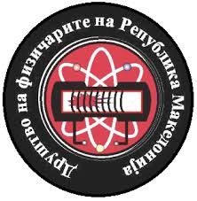
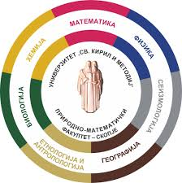
Заемнодејство на јонизирачкото зрачење со материјата
Ламбе Барандовски
Институт за физика
Природно-математички факултет - Скопје

Slide 2
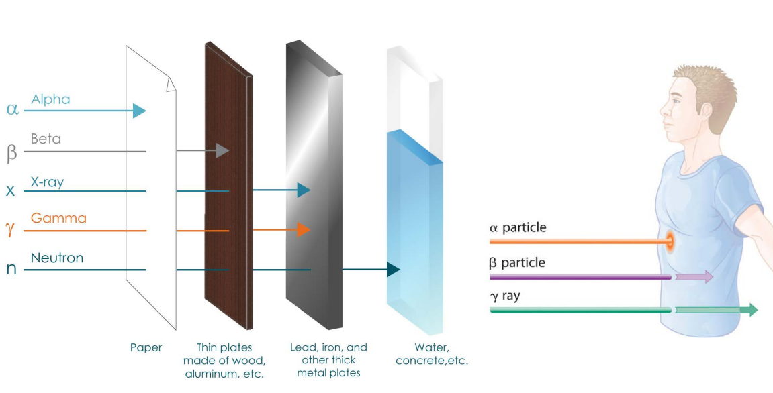

Slide 3
Зрачењето што го емитуваат радиоактивни елементи (јадра) внатре и надвор од нашите тела, заемнодејствува со нашите ткива.
Фотоните (ЕМ брановите) се многу пообројни од материјата во нашиот универзум; зас екој нуклеон има околу 10⁹ фотони.
Космичките зраци и „субатомскиот отпад“ што тие го создаваат за време на интеракциите во атмосферата исто така нè погодува (на пр. ~10⁹ неутрина/cm²·s).
За зрачењето да предизвика биолошко оштетување, прво мора да заемнодејствува со ткивота и да ги јонизираат клеточните атоми, кои, пак, ги менуваат молекуларните врски и ја менуваат хемијата на клетките.
За зрачењето да предизвика оштетување во структурните и електрични материјали, мора да предизвика интеракции кои ги нарушуваат кристалните и молекуларни врски.
Таквото зрачење мора да биде способно да создава парови јони-електрони и се означува како јонизирачко зрачење (директно јонизирачко или индиректно јонизирачко).
Во ова предавање ќе разгледаме кои се основните механизми на кои јонизирачките зрачења заемнодејствуваат со материјата.

Slide 4
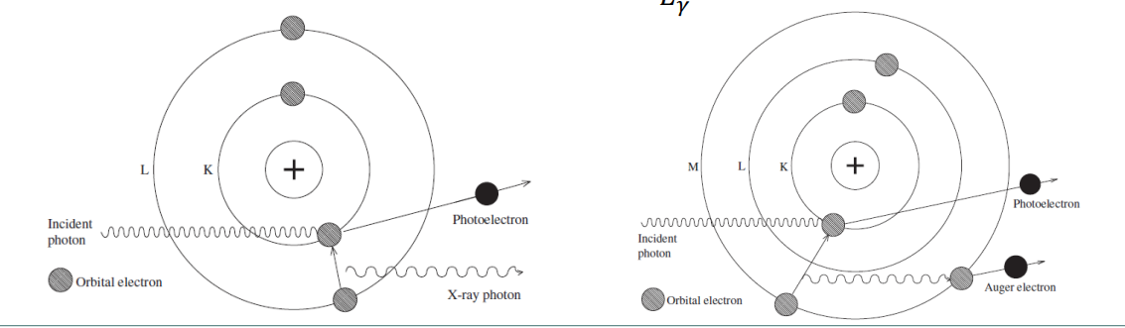

Фотоелектричен ефект

Slide 5
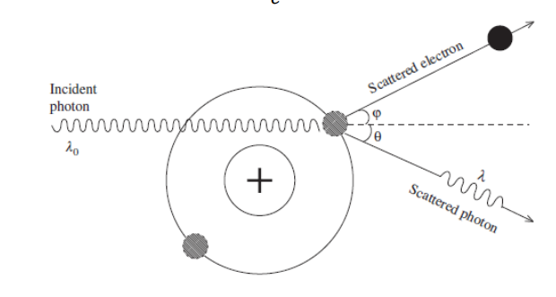
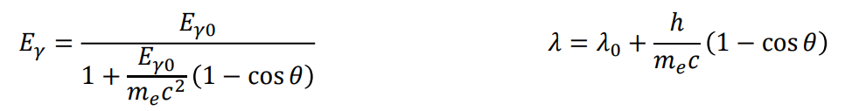
Комптонов ефект

Slide 6
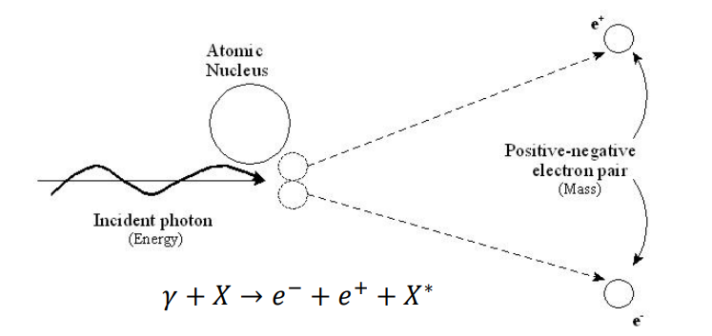

Создавање на парови

Slide 7
За разлика од наелектризираните честички, неутралните честички се движат по прави линии низ средината, испрекината со повремена интеракции, во кои неутралната честичка може да се апсорбира или да предизвика некој друг вид на реакција.
Интеракцијата може да биде расејување на упадното зрачење придружено со промена на неговата енергија. Расејување може да биде еластично или не еластично.

Slide 8
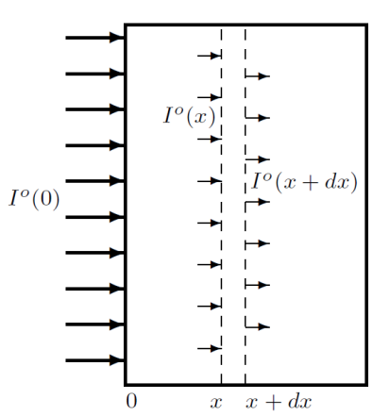

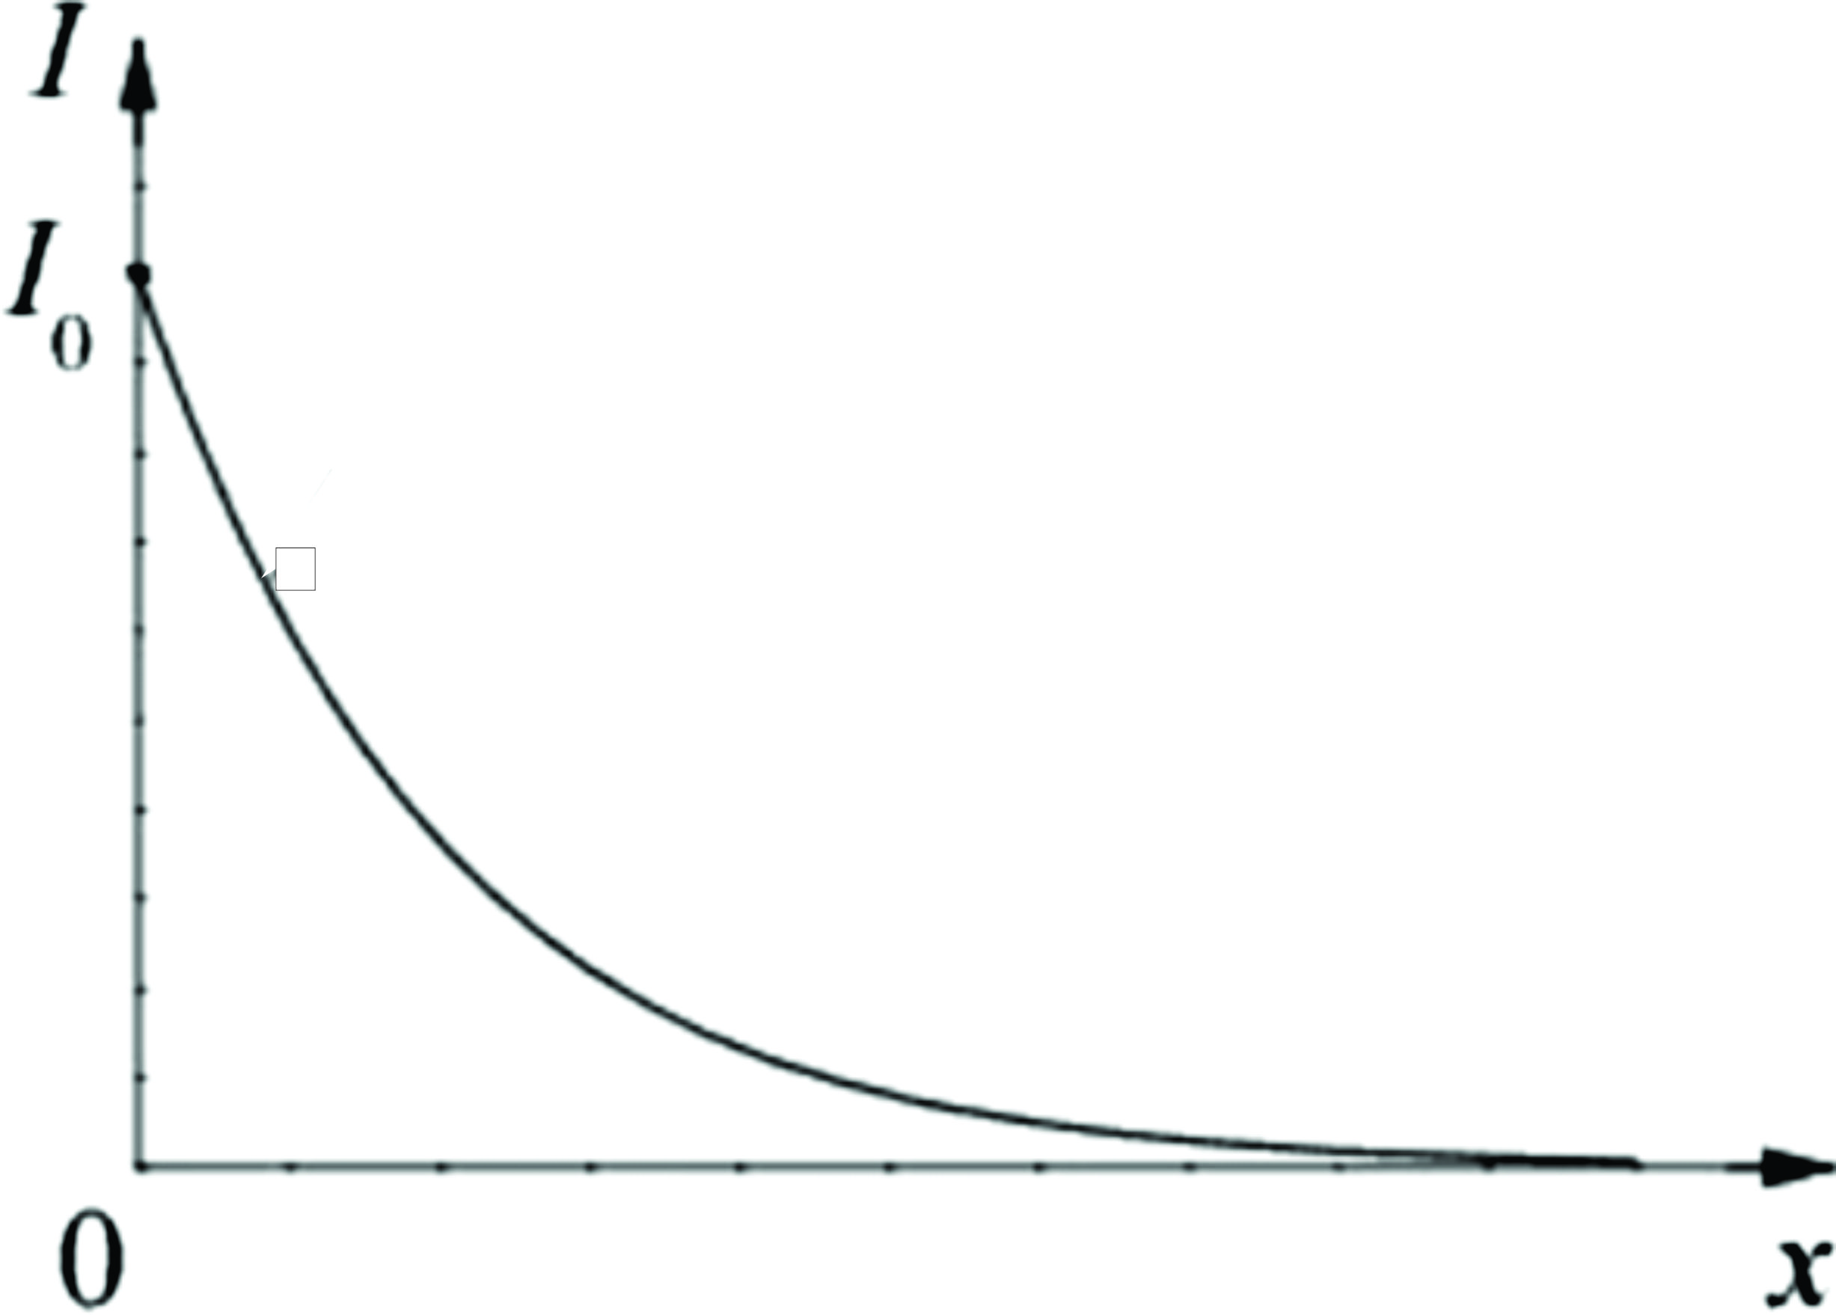


Slide 9
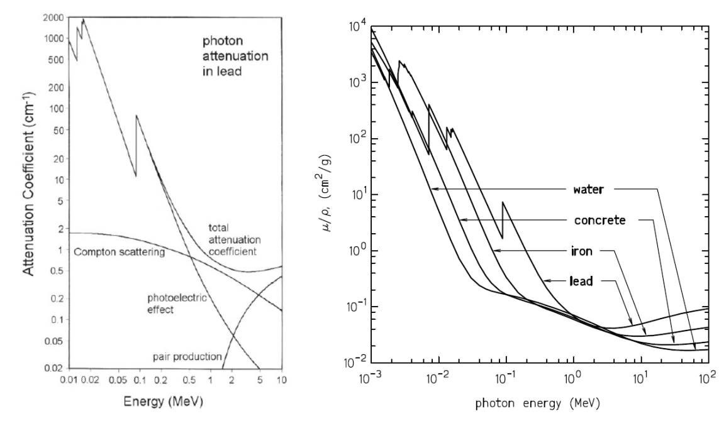

Slide 10
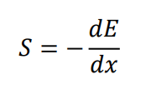
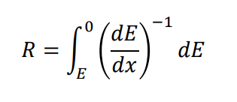
Наелектризирани честички предизвикуваат илјадници јонизации и возбудувања на атомите по нивниот пат пред да бидат забавени и да станат дел од средината
Резултатот од интеракцијата на наелектризираните честички со средината е намалување на енергијата на честичките додека минуваат низ неа.
Запирната моќ (S): загуба на енергија по единица должина на наполнетиот материјалтраверси на честички.
Наелектризираните честички, за разлика од фотоните и неутроните, можат да патуваат само одредено време максимално растојание во материјата, наречено домет (R), пред да бидат запрени

Slide 11
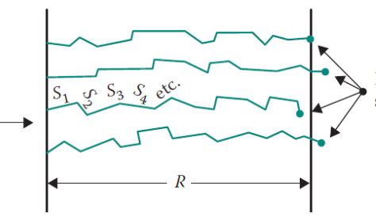
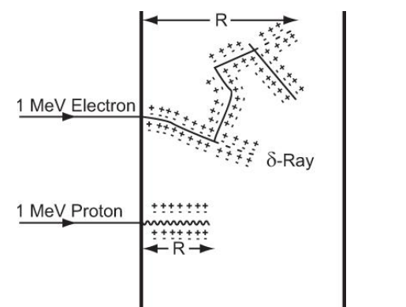

Slide 12
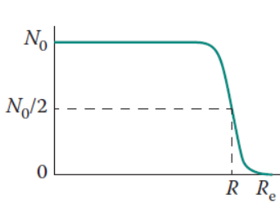
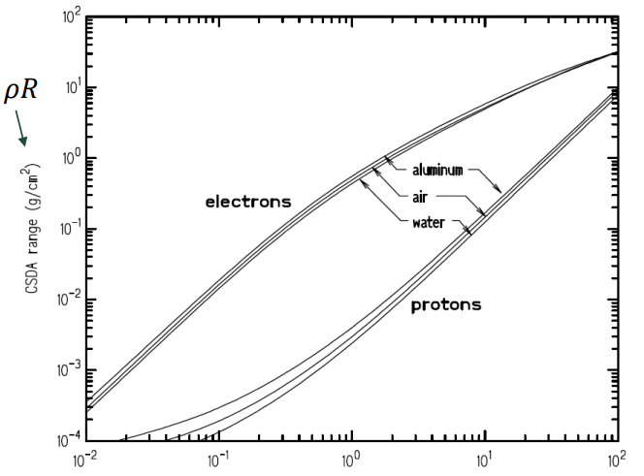
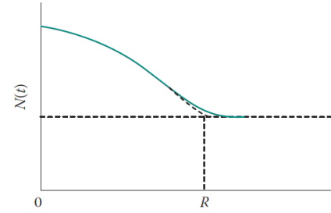

Slide 13
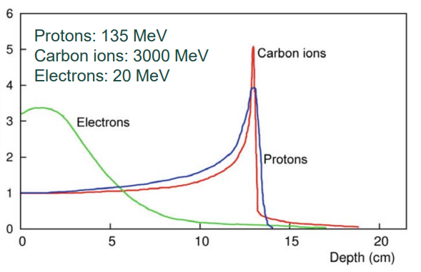
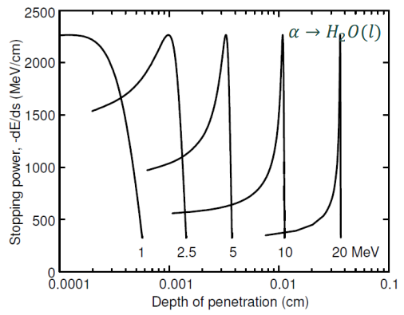

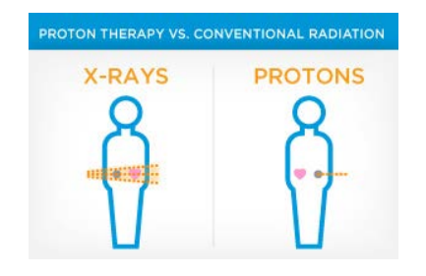

Slide 14
Литература:
Krane, K.S. (1988) Introductory Nuclear Physics. Wiley John & Sons, New York
James E. Martin (2013) Physics for Radiation Protection Wiley‐VCH Verlag GmbH & Co. KGaA
K. Heyde (2004) Basic Ideas and Concepts in Nuclear Physics, An Introductory Approach,

